Slide 1
§6.2 统计分布与抽样分布
统计量T(X₁,X₂,…,X_{n})的分布称为抽样分布。
一、统计中常用的分布:
(一)χ²--分布

Slide 2
定理：

Slide 3
2. Γ分布与χ²(n)分布的关系：

Slide 5
3. χ²(n)分布的性质：

Slide 6
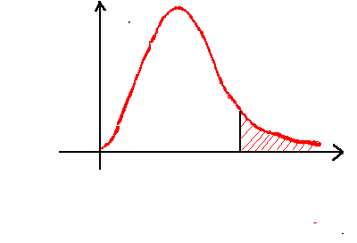
f(y)
0
y

Slide 7
(二) t-分布:

Slide 8
说明

Slide 9
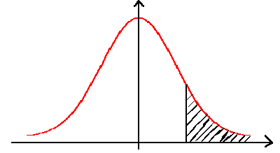
f(t)
t
0

Slide 11
(三) F分布:

Slide 13
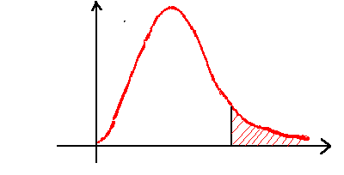
0
y

Slide 15
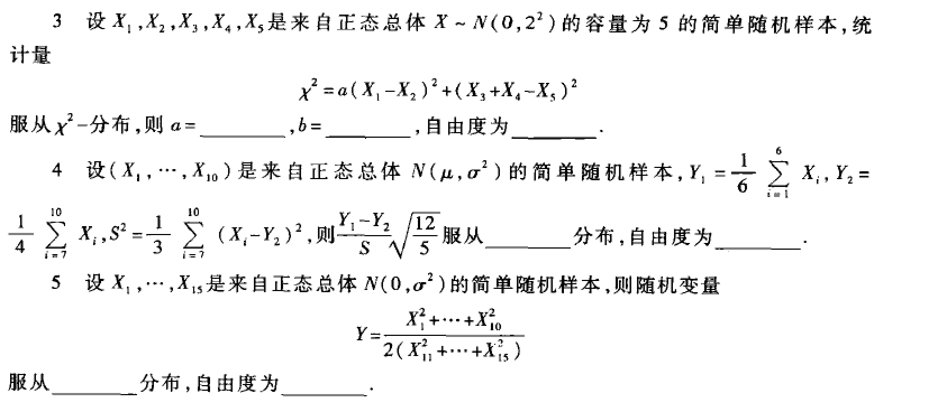

Slide 16
二、正态总体中统计量的分布(抽样分布):

Slide 21
例1、总体X~N(3.4 , 6²)，X₁,X₂,…,X_{n}是来自X的样本，要使样本均值落在(1.4 , 5.4)中的概率达到0.95，求n。
解：

Slide 22
所以

Slide 23
例2、设X₁,X₂,…,X₁₀是来自总体N(0, 0.5²)的样本，求：
解：

Slide 24
例3、设X₁,X₂,…,X₁₆是来自总体N(μ, σ²)的样本，求：
解：

